Slide 1
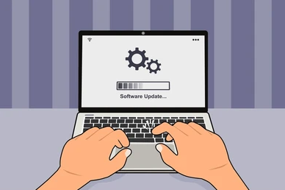
সফটওয়্যার ইনস্টলেশন ও আনইনস্টলেশন
সফটওয়্যার ব্যবহারের সহজ ও কার্যকর নির্দেশিকা
আবু তুরাব মুহাম্মদ মসরূহ
Notes:
বাংলা ফন্ট হিসেবে Solaiman Lipi ব্যবহার করা হয়েছে। সুতরাং ডাউনলোড করুন Solaiman Lipi এবং ইনস্টল করুন ।

Slide 2
এই পাঠ শেষে শিক্ষার্থীরা —
১ । সফটওয়্যার ইনস্টলেশন ও আনইনস্টলেশন প্রক্রিয়ার মৌলিক ধাপগুলো
ব্যাখ্যা করতে পারবে।
২ । অপারেটিং সিস্টেম ইনস্টল করার গুরুত্ব এবং এর জটিলতা ব্যাখ্যা করতে পারবে।
৩ । সফটওয়্যার ইনস্টল করার আগে যে বিষয়গুলো লক্ষ্য রাখতে হয় তা চিহ্নিত
করতে পারবে।
৪ । সফটওয়্যারের উৎস (CD, DVD, পেনড্রাইভ, ইন্টারনেট) এবং Auto-run
প্রক্রিয়া ব্যাখ্যা করতে পারবে।
৫ । সফটওয়্যার ইনস্টলেশনের সময় করণীয় এবং ইনস্টলেশনের পর যন্ত্র পুনরায়
চালুর প্রয়োজনীয়তা বিশ্লেষণ করতে পারবে।
৬। অব্যবহৃত সফটওয়্যার আনইনস্টল করার প্রক্রিয়া ব্যাখ্যা করতে পারবে।

Slide 3
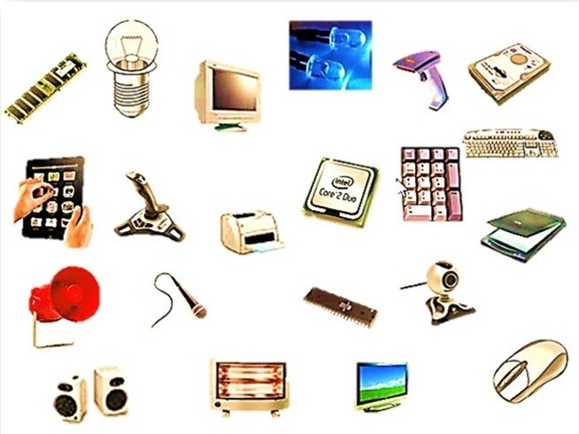
সফটওয়্যার ইনস্টলেশন ও এর প্রয়োজনীয়তা
আইসিটি যন্ত্রসমূহ চালানোর জন্য সফটওয়্যার এর প্রয়োজন।

Slide 4
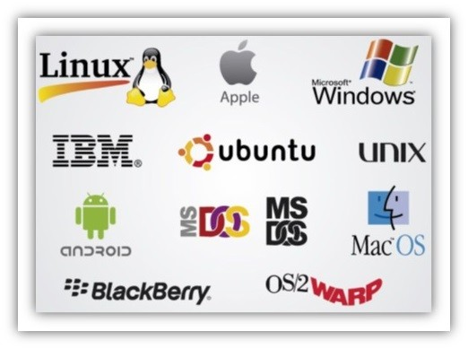

সফটওয়্যার ইনস্টলেশন ও এর প্রয়োজনীয়তা
আইসিটি যন্ত্রে অপারেটিং সফটওয়্যারসহ অন্যান্য
অ্যাপ্লিকেশন সফটওয়্যার ইনস্টল করতে হয়।

Slide 5

কখন যন্ত্রগুলো ব্যবহার উপযোগী হয়?
সফটওয়্যার ইনস্টলের পর আইসিটি যন্ত্রসমূহ তথা কম্পিউটার, ট্যাবলেট, সস্মার্টফোন ইত্যাদি ব্যবহার উপযোগী হয়।

Slide 6
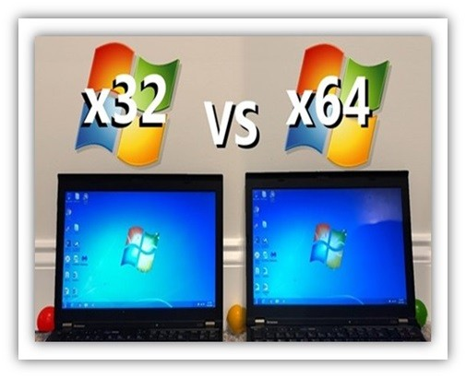
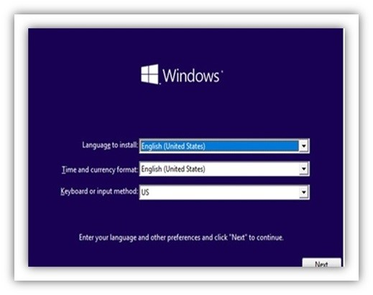
অপারেটিং সিস্টেম ইনস্টল
অপারেটিং সিস্টেম ইনস্টল করা একটু জটিল।

Slide 7
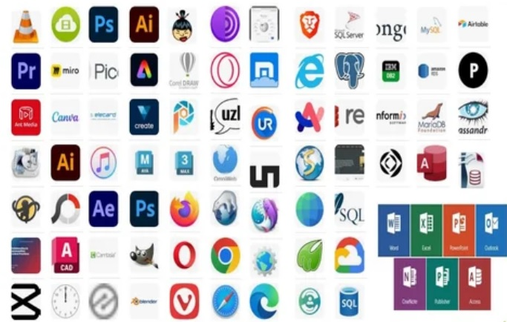
ব্যবহারকারীর প্রয়োজন ভিত্তিতে সফটওয়‍্যার
আইসিটি যন্ত্র ব্যবহার করতে ব্যবহারকারীর প্রয়োজনের ভিত্তিতে বিভিন্ন ধরনের সফটওয়‍্যার ইনস্টল করতে হয়।

Slide 8
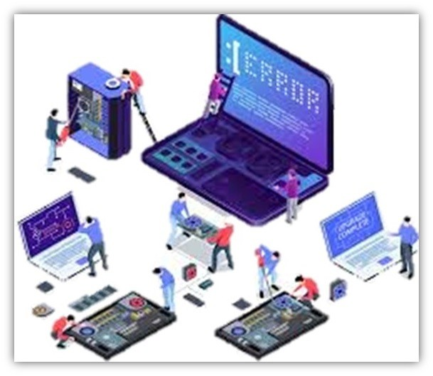
সফটওয়্যার ইনস্টল করার পূর্বে লক্ষ রাখতে হবে যে সব বিষয়
☞যে সফটওয়্যার ইনস্টল করা হবে তা যন্ত্রের হার্ডওয়ার সাপোর্ট করে কিনা।

Slide 9
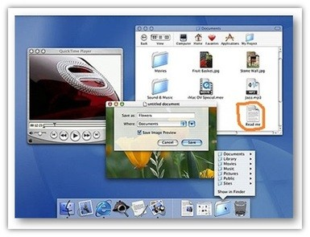
সফটওয়্যার ইনস্টল করার পূর্বে লক্ষ রাখতে হবে যে সব বিষয়
সফটওয়্যারে থাকা Read Me ফাইলটি পড়ে নেওয়া।

Slide 10
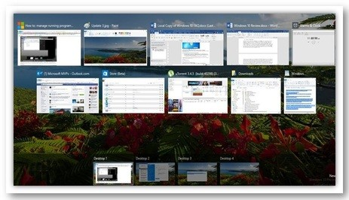
সফটওয়্যার ইনস্টল করার পূর্বে লক্ষ রাখতে হবে যে সব বিষয়
ইনস্টলেশনের সময় অন্যান্য চলমান প্রোগ্রাম বন্ধ করা।

Slide 11
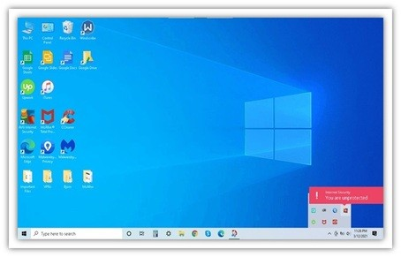
সফটওয়্যার ইনস্টল করার পূর্বে লক্ষ রাখতে হবে যে সব বিষয়
এন্টিভাইরাস সফটওয়্যার নিষ্ক্রিয় আছে কিনা নিশ্চিত করা।

Slide 12
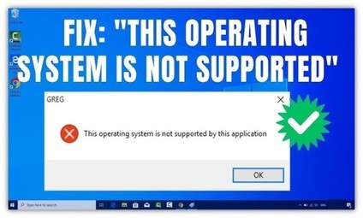
সফটওয়্যার ইনস্টল করার পূর্বে লক্ষ রাখতে হবে যে সব বিষয়
অপারেটিং সিস্টেমের এডমিনিস্ট্রেটর অনুমতি আছে কিনা চেক করা।

Slide 13

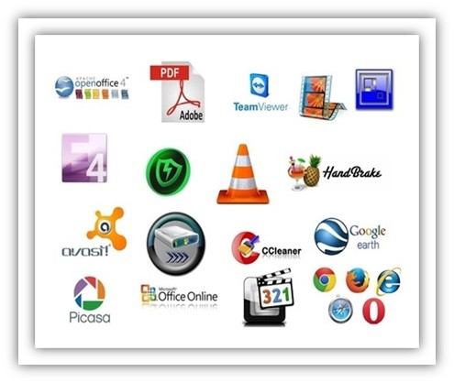
সফটওয়্যার ইনস্টলেশন প্রক্রিয়া
সফটওয়‍্যার ইনস্টল করার প্রক্রিয়া অনেকটাই অপারেটিং সিস্টেমের ওপর নির্ভর করে।

Slide 14

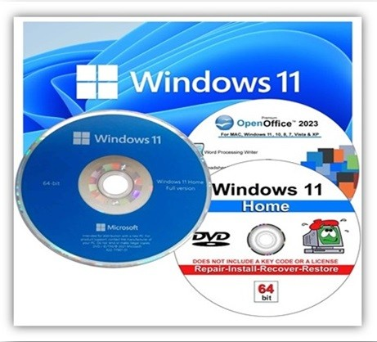
সফটওয়্যার ইনস্টলেশন প্রক্রিয়া
সফটওয়্যরা ইনস্টল করতে প্রথমে সফটওয়্যারটির ডিজিটাল বা হার্ড কপি সংগ্রহ করতে হয়।

Slide 15
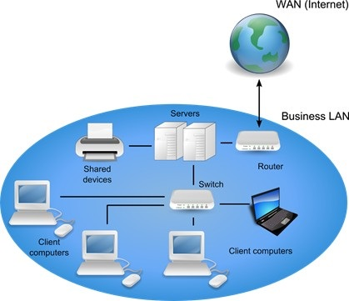
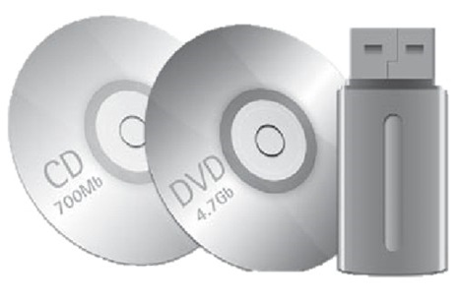
সফটওয়্যার ইনস্টলেশন প্রক্রিয়া
CD/DVD/Pen Drive বা ইন্টারনেট থেকে সফটওয়্যার ডাউনলোড করা যায়।

Slide 16
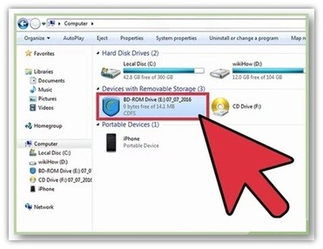
সফটওয়্যার ইনস্টলেশন প্রক্রিয়া
Auto-run প্রোগ্রাম সচল হলে software টি set up করার অনুমতি দিতে হয়।

Slide 17
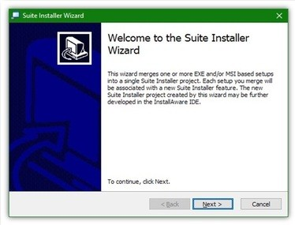
সফটওয়্যার ইনস্টলেশন প্রক্রিয়া
অনুমতির পর পরবর্তী ধাপগুলো অনুসরণ করলেই সফটওয়্যারটি যন্ত্রে ইনস্টল হয়ে যাবে।

Slide 18
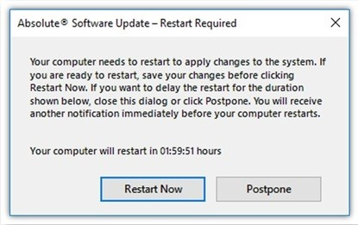
সফটওয়্যার ইনস্টলেশন প্রক্রিয়া
ইনস্টলেশন শেষে যন্ত্রটি Restart করতে হবে।

Slide 19
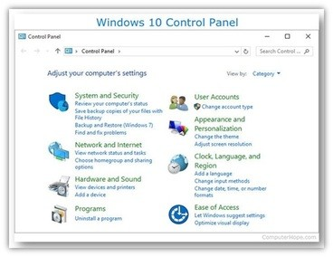
সফটওয়্যার আনইনস্টলেশন প্রক্রিয়া
☞
Control Panel -> Programs -> Uninstall a program

Slide 20
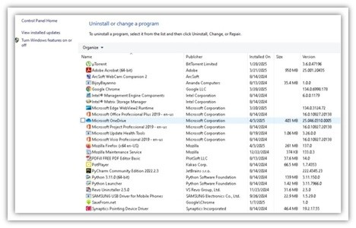
সফটওয়্যার আনইনস্টলেশন প্রক্রিয়া
উদ্দীষ্ট প্রোগ্রাম চেক মার্ক দিয়ে আনইনস্টল করা।

Slide 21
সফটওয়্যার আনইনস্টলেশন প্রক্রিয়া
আনইনস্টলেশন শেষে যন্ত্রটি Restart করতে হবে।

Slide 22
গুরুত্বপূর্ণ নির্দেশনা ও উপসংহার
☞ সফটওয়্যার আনইনস্টলের সময় নিশ্চিত হয়ে তা করতে হবে।
☞ অপ্রয়োজনীয় সফটওয়্যার ইনস্টল করা এড়িয়ে চলতে ।
☞ আনইনস্টল করার পর সিস্টেম ক্লিন করতে হবে।
☞ সঠিক রক্ষণাবেক্ষণ কম্পিউটারের কার্যকারিতা বৃদ্ধি করে ।

Slide 23
ধন্যবাদ

